Slide 1
Copy & Paste
– darf ich das?!
– Eine Einführung in Urheberrecht und
Creative Commons
Entstanden im Rahmen des OER-Projektes »SynLLOER« an der Universität Hamburg
2022 aktualisiert durch das Büro für digitale Lehre der Universität Hamburg
Christina Schwalbe
Lucas Jacobsen
Klaas Opitz
Quint Aly

Slide 2
Check-In
Sum-Up: Was sind digitale Exkursionen?
Wer ist an der Erstellung beteiligt?
Wer soll mit dem Angebot adressiert werden?
Aufgabe: Von wo seid ihr zugeschaltet?

Slide 3
Open Educational Resources (OER)

Slide 4
Das beste kommt … direkt zu Beginn!!
CC-BY-SA, http://mms.uni-hamburg.de/2016/05/11/themenreihe-open-educational-resources-oer/

Slide 5
Open Educational Resources (Offene Bildungsressourcen) sind frei zugängliche und kostenlose, meist digitale Materialien für den Bildungsbereich.
Die Nutzung von OER ist eine Möglichkeit mit urheberrechtlichen Beschränkungen umzugehen.
CC-BY-SA, http://mms.uni-hamburg.de/2016/05/11/themenreihe-open-educational-resources-oer/

Slide 6
Urheberrecht und Creative Commons

Slide 7
Rechtliche Rahmenbedingungen
Alle Rechte
vorbehalten
Einige Rechte
vorbehalten
Gemeinfreiheit
Urheberrecht
Jede Verwertung bedarf einer Lizenz
Schranken, z.B. für
Privatkopie
Wissenschaft & Forschung
Schule & Unterricht
Creative Commons Lizenzen
Rechtsverbindliche Vereinbarungen zur Verwertung der Werke
Lizenzgebührfreie Nutzungserlaubnis
Leicht verständlich
Freie, kostenlose Nutzung der Werke zu jedem Zweck möglich

Slide 8
Tragweite des Urheberrechtsschutzes
To-Do: Habt ihr das Urheberrecht bisher beachtet? Beantwortet diese Frage in 1-2 Sätzen auf einem Post-It!
©
Notes:
Funktioniert sowohl analog als auch digital in Miro/Mural/Padlet und Co

Slide 9

Tragweite des Urheberrechtsschutzes
To-Do: Habt ihr das Urheberrecht bisher beachtet? Beantwortet diese Frage in 1-2 Sätzen auf einem Post-It!
Ihr habt soeben, ein urheberrechtlich
geschütztes Werk erschaffen!
©
Notes:
Funktioniert sowohl analog als auch digital in Miro/Mural/Padlet und Co

Slide 10
Tragweite des Urheberrechtsschutzes
Welche Werke sind geschützt?
In der Theorie: Nur ab Erreichen der sog. „Schöpfungshöhe“
In der Praxis: Die berühmte Papierserviette
©

Slide 11
Tragweite des Urheberrechtsschutzes
II. Welche Nutzungen sind geschützt?
Vervielfältigungsrecht
  Kopieren (digital und analog)
  Bsp.: Einfügen einer Grafik aus dem Internet in eine PP
Verbreitung
  Überlassung an Dritte
  Betrifft sowohl Originale, als auch Kopien
öffentliche Zugänglichmachung
  Bsp.: Upload auf öffentliche Website
Sonstige öffentliche Wiedergabe
  Bsp.: Streamen eines Videos im Zoom Raum
  Nicht: Private Wiedergabe (wie u.U. kleine Seminare)
©
Notes:
Folgende Regeln gelten für Scans:
Scans sind seit 2013 für den Schulbetrieb in einem bestimmten Umfang gestattet.
Aus allen Werken ab dem Erscheinungsjahr 2005 dürfen 10 % des Werkes, maximal aber 20 Seiten gescannt werden. Aus älteren Werken sind Scans nicht erlaubt.
Diese Scans dürfen per E-Mail an die Schüler weitergegeben oder über Whiteboards im Unterricht gezeigt werden.
Man darf die Scancs auch auf mehreren Speichermedien abspeichern, wenn durch effektive Schutzmaßnahmen sichergestellt ist, dass Dritte auf die gespeicherten Scans nicht zugreifen können. Die Scans müssen also durch ein Passwort oder ähnliche Maßnahmen geschützt sein.
Auf den Scans muss immer die Quelle angegeben werden (Autor, Titel, Verlag, Auflage, Erscheinungsjahr, Seite). Dafür reicht es auch, die Dateien entsprechend zu benennen.
Es darf nur jeweils 1 x pro Klasse pro Schuljahr kopiert werden.
Folgende Regeln gelten für den Schulserver:
Dateien dürfen nur bis zu 10 % des Gesamtwerks enthalten.
Videos oder Musikstücke dürfen maximal 5 Minuten lang sein.
Es dürfen keine Unterrichtsmaterialien – auch keine Teile davon – auf einem Schulserver oder in einer virtuellen Lernumgebung abgelegt werden. Das meint z. B. Schulbücher, Arbeitshefte, Lernsoftware. Eine Ausnahme gilt natürlich dann, wenn Schulen bzw. Klassen von den Verlagen oder Online-Plattformen eine Lizenz für eine solche Nutzung erwerben.
Videos, die z. B. bei YouTube oder in Mediatheken eingestellt sind, dürfen im Unterricht über das Internet gezeigt werden. Es dürfen keine Kopien z. B. über einen USB-Stick gezeigt werden.

Slide 12
Tragweite des Urheberrechtsschutzes
Im Zweifel, einfach immer einen Urheberrechtsschutz annehmen!
©
Notes:
Folgende Regeln gelten für Scans:
Scans sind seit 2013 für den Schulbetrieb in einem bestimmten Umfang gestattet.
Aus allen Werken ab dem Erscheinungsjahr 2005 dürfen 10 % des Werkes, maximal aber 20 Seiten gescannt werden. Aus älteren Werken sind Scans nicht erlaubt.
Diese Scans dürfen per E-Mail an die Schüler weitergegeben oder über Whiteboards im Unterricht gezeigt werden.
Man darf die Scancs auch auf mehreren Speichermedien abspeichern, wenn durch effektive Schutzmaßnahmen sichergestellt ist, dass Dritte auf die gespeicherten Scans nicht zugreifen können. Die Scans müssen also durch ein Passwort oder ähnliche Maßnahmen geschützt sein.
Auf den Scans muss immer die Quelle angegeben werden (Autor, Titel, Verlag, Auflage, Erscheinungsjahr, Seite). Dafür reicht es auch, die Dateien entsprechend zu benennen.
Es darf nur jeweils 1 x pro Klasse pro Schuljahr kopiert werden.
Folgende Regeln gelten für den Schulserver:
Dateien dürfen nur bis zu 10 % des Gesamtwerks enthalten.
Videos oder Musikstücke dürfen maximal 5 Minuten lang sein.
Es dürfen keine Unterrichtsmaterialien – auch keine Teile davon – auf einem Schulserver oder in einer virtuellen Lernumgebung abgelegt werden. Das meint z. B. Schulbücher, Arbeitshefte, Lernsoftware. Eine Ausnahme gilt natürlich dann, wenn Schulen bzw. Klassen von den Verlagen oder Online-Plattformen eine Lizenz für eine solche Nutzung erwerben.
Videos, die z. B. bei YouTube oder in Mediatheken eingestellt sind, dürfen im Unterricht über das Internet gezeigt werden. Es dürfen keine Kopien z. B. über einen USB-Stick gezeigt werden.

Slide 13
»Schranken« im Bildungskontext
I. Übersicht
Das Bildungsprivileg (§ 60a UrhG)
  Die wichtigste Schranke im Bildungskontext
  Gilt sowohl an Schulen, als auch an Universitäten
Das Zitatrecht (§ 51 UrhG)
  In der Unterrichts-/Lehrpraxis kein Vorteil ggü. dem Bildungsprivileg
Tagesfragen (§§ 48, 49 UrhG)
Gemeinfreiheit (§ 64 UrhG)
©
Notes:
Folgende Regeln gelten für Scans:
Scans sind seit 2013 für den Schulbetrieb in einem bestimmten Umfang gestattet.
Aus allen Werken ab dem Erscheinungsjahr 2005 dürfen 10 % des Werkes, maximal aber 20 Seiten gescannt werden. Aus älteren Werken sind Scans nicht erlaubt.
Diese Scans dürfen per E-Mail an die Schüler weitergegeben oder über Whiteboards im Unterricht gezeigt werden.
Man darf die Scancs auch auf mehreren Speichermedien abspeichern, wenn durch effektive Schutzmaßnahmen sichergestellt ist, dass Dritte auf die gespeicherten Scans nicht zugreifen können. Die Scans müssen also durch ein Passwort oder ähnliche Maßnahmen geschützt sein.
Auf den Scans muss immer die Quelle angegeben werden (Autor, Titel, Verlag, Auflage, Erscheinungsjahr, Seite). Dafür reicht es auch, die Dateien entsprechend zu benennen.
Es darf nur jeweils 1 x pro Klasse pro Schuljahr kopiert werden.
Folgende Regeln gelten für den Schulserver:
Dateien dürfen nur bis zu 10 % des Gesamtwerks enthalten.
Videos oder Musikstücke dürfen maximal 5 Minuten lang sein.
Es dürfen keine Unterrichtsmaterialien – auch keine Teile davon – auf einem Schulserver oder in einer virtuellen Lernumgebung abgelegt werden. Das meint z. B. Schulbücher, Arbeitshefte, Lernsoftware. Eine Ausnahme gilt natürlich dann, wenn Schulen bzw. Klassen von den Verlagen oder Online-Plattformen eine Lizenz für eine solche Nutzung erwerben.
Videos, die z. B. bei YouTube oder in Mediatheken eingestellt sind, dürfen im Unterricht über das Internet gezeigt werden. Es dürfen keine Kopien z. B. über einen USB-Stick gezeigt werden.

Slide 14
»Schranken« im Bildungskontext
II. Das Bildungsprivileg
Was darf ich nutzen?
Grundsätzlich alles – aber nur in beschränktem Umfang:
die magischen 15% eines Werkes
Berechnung: Word Dokumente - Zeichenzahl | Filme - Minuten | Scans - Seitenzahl
©
Notes:
Folgende Regeln gelten für Scans:
Scans sind seit 2013 für den Schulbetrieb in einem bestimmten Umfang gestattet.
Aus allen Werken ab dem Erscheinungsjahr 2005 dürfen 10 % des Werkes, maximal aber 20 Seiten gescannt werden. Aus älteren Werken sind Scans nicht erlaubt.
Diese Scans dürfen per E-Mail an die Schüler weitergegeben oder über Whiteboards im Unterricht gezeigt werden.
Man darf die Scancs auch auf mehreren Speichermedien abspeichern, wenn durch effektive Schutzmaßnahmen sichergestellt ist, dass Dritte auf die gespeicherten Scans nicht zugreifen können. Die Scans müssen also durch ein Passwort oder ähnliche Maßnahmen geschützt sein.
Auf den Scans muss immer die Quelle angegeben werden (Autor, Titel, Verlag, Auflage, Erscheinungsjahr, Seite). Dafür reicht es auch, die Dateien entsprechend zu benennen.
Es darf nur jeweils 1 x pro Klasse pro Schuljahr kopiert werden.
Folgende Regeln gelten für den Schulserver:
Dateien dürfen nur bis zu 10 % des Gesamtwerks enthalten.
Videos oder Musikstücke dürfen maximal 5 Minuten lang sein.
Es dürfen keine Unterrichtsmaterialien – auch keine Teile davon – auf einem Schulserver oder in einer virtuellen Lernumgebung abgelegt werden. Das meint z. B. Schulbücher, Arbeitshefte, Lernsoftware. Eine Ausnahme gilt natürlich dann, wenn Schulen bzw. Klassen von den Verlagen oder Online-Plattformen eine Lizenz für eine solche Nutzung erwerben.
Videos, die z. B. bei YouTube oder in Mediatheken eingestellt sind, dürfen im Unterricht über das Internet gezeigt werden. Es dürfen keine Kopien z. B. über einen USB-Stick gezeigt werden.

Slide 15
»Schranken« im Bildungskontext
II. Das Bildungsprivileg
Was darf ich nutzen?
unbeschränkte Nutzung nur in „Ausnahmefällen“:
  Abbildungen (Grafiken, Fotographien etc.)
  Werke mit geringem Gesamtumfang (bis 25 Seiten/5 min.)
  Beiträge aus Fachzeitschriften (nur 1 Beitrag pro Veröffentlichung)
  Vergriffene Werke
©
Notes:
Folgende Regeln gelten für Scans:
Scans sind seit 2013 für den Schulbetrieb in einem bestimmten Umfang gestattet.
Aus allen Werken ab dem Erscheinungsjahr 2005 dürfen 10 % des Werkes, maximal aber 20 Seiten gescannt werden. Aus älteren Werken sind Scans nicht erlaubt.
Diese Scans dürfen per E-Mail an die Schüler weitergegeben oder über Whiteboards im Unterricht gezeigt werden.
Man darf die Scancs auch auf mehreren Speichermedien abspeichern, wenn durch effektive Schutzmaßnahmen sichergestellt ist, dass Dritte auf die gespeicherten Scans nicht zugreifen können. Die Scans müssen also durch ein Passwort oder ähnliche Maßnahmen geschützt sein.
Auf den Scans muss immer die Quelle angegeben werden (Autor, Titel, Verlag, Auflage, Erscheinungsjahr, Seite). Dafür reicht es auch, die Dateien entsprechend zu benennen.
Es darf nur jeweils 1 x pro Klasse pro Schuljahr kopiert werden.
Folgende Regeln gelten für den Schulserver:
Dateien dürfen nur bis zu 10 % des Gesamtwerks enthalten.
Videos oder Musikstücke dürfen maximal 5 Minuten lang sein.
Es dürfen keine Unterrichtsmaterialien – auch keine Teile davon – auf einem Schulserver oder in einer virtuellen Lernumgebung abgelegt werden. Das meint z. B. Schulbücher, Arbeitshefte, Lernsoftware. Eine Ausnahme gilt natürlich dann, wenn Schulen bzw. Klassen von den Verlagen oder Online-Plattformen eine Lizenz für eine solche Nutzung erwerben.
Videos, die z. B. bei YouTube oder in Mediatheken eingestellt sind, dürfen im Unterricht über das Internet gezeigt werden. Es dürfen keine Kopien z. B. über einen USB-Stick gezeigt werden.

Slide 16
»Schranken« im Bildungskontext
II. Das Bildungsprivileg
Wie darf ich nutzen?
Alle Nutzungsformen sind erfasst, aber nur:
ohne eigene Änderungen
und
mit ausführlicher Quellenangabe
Berechnung: Word Dokumente - Zeichenzahl | Filme - Minuten | Scans - Seitenzahl
©

Slide 17
»Schranken« im Bildungskontext
II. Das Bildungsprivileg
Wie darf ich nutzen?
Alle Nutzungsformen sind erfasst, aber nur:
ohne eigene Änderungen
und
mit ausführlicher Quellenangabe
Berechnung: Word Dokumente - Zeichenzahl | Filme - Minuten | Scans - Seitenzahl
Wiederholung: Welche Informationen muss eine korrekten Quellenangabe enthalten?
©

Slide 18
http://open-educational-resources.de/oer-tullu-regel/
Notes:
—> TULLU als Druckversion an alle Teilnehmenden austeilen

Slide 19
»Schranken« im Bildungskontext
II. Das Bildungsprivileg
Wen darf ich adressieren?
Teilnehmende einer Veranstaltung, die man selbst betreut
Lehrende und Prüfende derselben Bildungseinrichtung, unabhängig von gemeinsamen Lehraktivitäten
Dritte, sofern die Lehre selbst und nicht deren Inhalt im Vordergrund steht
Notes:
Folgende Regeln gelten für Scans:
Scans sind seit 2013 für den Schulbetrieb in einem bestimmten Umfang gestattet.
Aus allen Werken ab dem Erscheinungsjahr 2005 dürfen 10 % des Werkes, maximal aber 20 Seiten gescannt werden. Aus älteren Werken sind Scans nicht erlaubt.
Diese Scans dürfen per E-Mail an die Schüler weitergegeben oder über Whiteboards im Unterricht gezeigt werden.
Man darf die Scancs auch auf mehreren Speichermedien abspeichern, wenn durch effektive Schutzmaßnahmen sichergestellt ist, dass Dritte auf die gespeicherten Scans nicht zugreifen können. Die Scans müssen also durch ein Passwort oder ähnliche Maßnahmen geschützt sein.
Auf den Scans muss immer die Quelle angegeben werden (Autor, Titel, Verlag, Auflage, Erscheinungsjahr, Seite). Dafür reicht es auch, die Dateien entsprechend zu benennen.
Es darf nur jeweils 1 x pro Klasse pro Schuljahr kopiert werden.
Folgende Regeln gelten für den Schulserver:
Dateien dürfen nur bis zu 10 % des Gesamtwerks enthalten.
Videos oder Musikstücke dürfen maximal 5 Minuten lang sein.
Es dürfen keine Unterrichtsmaterialien – auch keine Teile davon – auf einem Schulserver oder in einer virtuellen Lernumgebung abgelegt werden. Das meint z. B. Schulbücher, Arbeitshefte, Lernsoftware. Eine Ausnahme gilt natürlich dann, wenn Schulen bzw. Klassen von den Verlagen oder Online-Plattformen eine Lizenz für eine solche Nutzung erwerben.
Videos, die z. B. bei YouTube oder in Mediatheken eingestellt sind, dürfen im Unterricht über das Internet gezeigt werden. Es dürfen keine Kopien z. B. über einen USB-Stick gezeigt werden.

Slide 20

»Schranken« im Bildungskontext
II. Das Bildungsprivileg
Wen darf ich adressieren?
Teilnehmende einer Veranstaltung, die man selbst betreut
Lehrende und Prüfende derselben Bildungseinrichtung, unabhängig von gemeinsamen Lehraktivitäten
Dritte, sofern die Lehre selbst und nicht deren Inhalt im Vordergrund steht
Online bedeutet das: Zugangsbeschränkung!!
Notes:
Folgende Regeln gelten für Scans:
Scans sind seit 2013 für den Schulbetrieb in einem bestimmten Umfang gestattet.
Aus allen Werken ab dem Erscheinungsjahr 2005 dürfen 10 % des Werkes, maximal aber 20 Seiten gescannt werden. Aus älteren Werken sind Scans nicht erlaubt.
Diese Scans dürfen per E-Mail an die Schüler weitergegeben oder über Whiteboards im Unterricht gezeigt werden.
Man darf die Scancs auch auf mehreren Speichermedien abspeichern, wenn durch effektive Schutzmaßnahmen sichergestellt ist, dass Dritte auf die gespeicherten Scans nicht zugreifen können. Die Scans müssen also durch ein Passwort oder ähnliche Maßnahmen geschützt sein.
Auf den Scans muss immer die Quelle angegeben werden (Autor, Titel, Verlag, Auflage, Erscheinungsjahr, Seite). Dafür reicht es auch, die Dateien entsprechend zu benennen.
Es darf nur jeweils 1 x pro Klasse pro Schuljahr kopiert werden.
Folgende Regeln gelten für den Schulserver:
Dateien dürfen nur bis zu 10 % des Gesamtwerks enthalten.
Videos oder Musikstücke dürfen maximal 5 Minuten lang sein.
Es dürfen keine Unterrichtsmaterialien – auch keine Teile davon – auf einem Schulserver oder in einer virtuellen Lernumgebung abgelegt werden. Das meint z. B. Schulbücher, Arbeitshefte, Lernsoftware. Eine Ausnahme gilt natürlich dann, wenn Schulen bzw. Klassen von den Verlagen oder Online-Plattformen eine Lizenz für eine solche Nutzung erwerben.
Videos, die z. B. bei YouTube oder in Mediatheken eingestellt sind, dürfen im Unterricht über das Internet gezeigt werden. Es dürfen keine Kopien z. B. über einen USB-Stick gezeigt werden.

Slide 21

»Schranken« im Bildungskontext
II. Das Bildungsprivileg
Werke, die…
in Schulen verwendet werden sollen (betrifft nicht Universitäten)
analog vorliegen
explizit für den Schulunterricht erstellt worden sind
und
vor 2005 erschienen sind
…dürfen nicht gescannt bzw. kopiert werden!!
Achtung, Sonderfall!
©
Notes:
Folgende Regeln gelten für Scans:
Scans sind seit 2013 für den Schulbetrieb in einem bestimmten Umfang gestattet.
Aus allen Werken ab dem Erscheinungsjahr 2005 dürfen 10 % des Werkes, maximal aber 20 Seiten gescannt werden. Aus älteren Werken sind Scans nicht erlaubt.
Diese Scans dürfen per E-Mail an die Schüler weitergegeben oder über Whiteboards im Unterricht gezeigt werden.
Man darf die Scancs auch auf mehreren Speichermedien abspeichern, wenn durch effektive Schutzmaßnahmen sichergestellt ist, dass Dritte auf die gespeicherten Scans nicht zugreifen können. Die Scans müssen also durch ein Passwort oder ähnliche Maßnahmen geschützt sein.
Auf den Scans muss immer die Quelle angegeben werden (Autor, Titel, Verlag, Auflage, Erscheinungsjahr, Seite). Dafür reicht es auch, die Dateien entsprechend zu benennen.
Es darf nur jeweils 1 x pro Klasse pro Schuljahr kopiert werden.
Folgende Regeln gelten für den Schulserver:
Dateien dürfen nur bis zu 10 % des Gesamtwerks enthalten.
Videos oder Musikstücke dürfen maximal 5 Minuten lang sein.
Es dürfen keine Unterrichtsmaterialien – auch keine Teile davon – auf einem Schulserver oder in einer virtuellen Lernumgebung abgelegt werden. Das meint z. B. Schulbücher, Arbeitshefte, Lernsoftware. Eine Ausnahme gilt natürlich dann, wenn Schulen bzw. Klassen von den Verlagen oder Online-Plattformen eine Lizenz für eine solche Nutzung erwerben.
Videos, die z. B. bei YouTube oder in Mediatheken eingestellt sind, dürfen im Unterricht über das Internet gezeigt werden. Es dürfen keine Kopien z. B. über einen USB-Stick gezeigt werden.

Slide 22
»Schranken« im Bildungskontext
III. Das Zitatrecht
Irrelevant für unseren Use Case, denn…
es gewährt weniger Freiheiten als das Bildungsprivileg
Einziger Vorteil in der Theorie:
  Das Zitatrecht ist vergütungsfrei
Dies ist kein Vorteil in der Praxis:
  Die Vergütung beim Bildungsprivileg geschieht pauschal durch die Bildungseinrichtung
  D.h. Lehrende müssen sich keine Gedanken um Vergütung machen
ohne eigene Änderungen
und
mit ausführlicher Quellenangabe
Berechnung: Word Dokumente - Zeichenzahl | Filme - Minuten | Scans - Seitenzahl
©
Notes:
Folgende Regeln gelten für Scans:
Scans sind seit 2013 für den Schulbetrieb in einem bestimmten Umfang gestattet.
Aus allen Werken ab dem Erscheinungsjahr 2005 dürfen 10 % des Werkes, maximal aber 20 Seiten gescannt werden. Aus älteren Werken sind Scans nicht erlaubt.
Diese Scans dürfen per E-Mail an die Schüler weitergegeben oder über Whiteboards im Unterricht gezeigt werden.
Man darf die Scancs auch auf mehreren Speichermedien abspeichern, wenn durch effektive Schutzmaßnahmen sichergestellt ist, dass Dritte auf die gespeicherten Scans nicht zugreifen können. Die Scans müssen also durch ein Passwort oder ähnliche Maßnahmen geschützt sein.
Auf den Scans muss immer die Quelle angegeben werden (Autor, Titel, Verlag, Auflage, Erscheinungsjahr, Seite). Dafür reicht es auch, die Dateien entsprechend zu benennen.
Es darf nur jeweils 1 x pro Klasse pro Schuljahr kopiert werden.
Folgende Regeln gelten für den Schulserver:
Dateien dürfen nur bis zu 10 % des Gesamtwerks enthalten.
Videos oder Musikstücke dürfen maximal 5 Minuten lang sein.
Es dürfen keine Unterrichtsmaterialien – auch keine Teile davon – auf einem Schulserver oder in einer virtuellen Lernumgebung abgelegt werden. Das meint z. B. Schulbücher, Arbeitshefte, Lernsoftware. Eine Ausnahme gilt natürlich dann, wenn Schulen bzw. Klassen von den Verlagen oder Online-Plattformen eine Lizenz für eine solche Nutzung erwerben.
Videos, die z. B. bei YouTube oder in Mediatheken eingestellt sind, dürfen im Unterricht über das Internet gezeigt werden. Es dürfen keine Kopien z. B. über einen USB-Stick gezeigt werden.

Slide 23
»Schranken« im Bildungskontext
III. Das Zitatrecht
Irrelevant für unseren Use Case, denn…
es gewährt weniger Freiheiten als das Bildungsprivileg
Einziger Vorteil in der Theorie:
  Das Zitatrecht ist vergütungsfrei
Dies ist kein Vorteil in der Praxis:
  Die Vergütung beim Bildungsprivileg geschieht pauschal durch die Bildungseinrichtung
  D.h. Lehrende müssen sich keine Gedanken um Vergütung machen
ohne eigene Änderungen
und
mit ausführlicher Quellenangabe
Berechnung: Word Dokumente - Zeichenzahl | Filme - Minuten | Scans - Seitenzahl
Online bedeutet das:
Wer sich auf das Zitatrecht beruft, muss keine Zugangsbeschränkung setzen!!
©
Notes:
Folgende Regeln gelten für Scans:
Scans sind seit 2013 für den Schulbetrieb in einem bestimmten Umfang gestattet.
Aus allen Werken ab dem Erscheinungsjahr 2005 dürfen 10 % des Werkes, maximal aber 20 Seiten gescannt werden. Aus älteren Werken sind Scans nicht erlaubt.
Diese Scans dürfen per E-Mail an die Schüler weitergegeben oder über Whiteboards im Unterricht gezeigt werden.
Man darf die Scancs auch auf mehreren Speichermedien abspeichern, wenn durch effektive Schutzmaßnahmen sichergestellt ist, dass Dritte auf die gespeicherten Scans nicht zugreifen können. Die Scans müssen also durch ein Passwort oder ähnliche Maßnahmen geschützt sein.
Auf den Scans muss immer die Quelle angegeben werden (Autor, Titel, Verlag, Auflage, Erscheinungsjahr, Seite). Dafür reicht es auch, die Dateien entsprechend zu benennen.
Es darf nur jeweils 1 x pro Klasse pro Schuljahr kopiert werden.
Folgende Regeln gelten für den Schulserver:
Dateien dürfen nur bis zu 10 % des Gesamtwerks enthalten.
Videos oder Musikstücke dürfen maximal 5 Minuten lang sein.
Es dürfen keine Unterrichtsmaterialien – auch keine Teile davon – auf einem Schulserver oder in einer virtuellen Lernumgebung abgelegt werden. Das meint z. B. Schulbücher, Arbeitshefte, Lernsoftware. Eine Ausnahme gilt natürlich dann, wenn Schulen bzw. Klassen von den Verlagen oder Online-Plattformen eine Lizenz für eine solche Nutzung erwerben.
Videos, die z. B. bei YouTube oder in Mediatheken eingestellt sind, dürfen im Unterricht über das Internet gezeigt werden. Es dürfen keine Kopien z. B. über einen USB-Stick gezeigt werden.

Slide 24
»Schranken« im Bildungskontext
III. Das Zitatrecht
Irrelevant für unseren Use Case, denn…
es gewährt weniger Freiheiten als das Bildungsprivileg
Einziger Vorteil in der Theorie:
  Das Zitatrecht ist vergütungsfrei
Dies ist kein Vorteil in der Praxis:
  Die Vergütung beim Bildungsprivileg geschieht pauschal durch die Bildungseinrichtung
  D.h. Lehrende müssen sich keine Gedanken um Vergütung machen
ohne eigene Änderungen
und
mit ausführlicher Quellenangabe
Berechnung: Word Dokumente - Zeichenzahl | Filme - Minuten | Scans - Seitenzahl
©
Notes:
Folgende Regeln gelten für Scans:
Scans sind seit 2013 für den Schulbetrieb in einem bestimmten Umfang gestattet.
Aus allen Werken ab dem Erscheinungsjahr 2005 dürfen 10 % des Werkes, maximal aber 20 Seiten gescannt werden. Aus älteren Werken sind Scans nicht erlaubt.
Diese Scans dürfen per E-Mail an die Schüler weitergegeben oder über Whiteboards im Unterricht gezeigt werden.
Man darf die Scancs auch auf mehreren Speichermedien abspeichern, wenn durch effektive Schutzmaßnahmen sichergestellt ist, dass Dritte auf die gespeicherten Scans nicht zugreifen können. Die Scans müssen also durch ein Passwort oder ähnliche Maßnahmen geschützt sein.
Auf den Scans muss immer die Quelle angegeben werden (Autor, Titel, Verlag, Auflage, Erscheinungsjahr, Seite). Dafür reicht es auch, die Dateien entsprechend zu benennen.
Es darf nur jeweils 1 x pro Klasse pro Schuljahr kopiert werden.
Folgende Regeln gelten für den Schulserver:
Dateien dürfen nur bis zu 10 % des Gesamtwerks enthalten.
Videos oder Musikstücke dürfen maximal 5 Minuten lang sein.
Es dürfen keine Unterrichtsmaterialien – auch keine Teile davon – auf einem Schulserver oder in einer virtuellen Lernumgebung abgelegt werden. Das meint z. B. Schulbücher, Arbeitshefte, Lernsoftware. Eine Ausnahme gilt natürlich dann, wenn Schulen bzw. Klassen von den Verlagen oder Online-Plattformen eine Lizenz für eine solche Nutzung erwerben.
Videos, die z. B. bei YouTube oder in Mediatheken eingestellt sind, dürfen im Unterricht über das Internet gezeigt werden. Es dürfen keine Kopien z. B. über einen USB-Stick gezeigt werden.

Slide 25
»Schranken« im Bildungskontext
IV. Tagesfragen
Kaum relevant für unseren Use Case, denn…
Der Anwendungsbereich ist sehr eng
Bringt evtl. Vorteile, wenn es um aktuelle Berichterstattung oder Reden geht
u.U. anwendbar, wenn Beiträge aus Tageszeitungen in vollem Umfang veröffentlicht werden sollen (Bildungsprivileg lässt dies nur für Fachzeitschriften zu)
©
Notes:
Folgende Regeln gelten für Scans:
Scans sind seit 2013 für den Schulbetrieb in einem bestimmten Umfang gestattet.
Aus allen Werken ab dem Erscheinungsjahr 2005 dürfen 10 % des Werkes, maximal aber 20 Seiten gescannt werden. Aus älteren Werken sind Scans nicht erlaubt.
Diese Scans dürfen per E-Mail an die Schüler weitergegeben oder über Whiteboards im Unterricht gezeigt werden.
Man darf die Scancs auch auf mehreren Speichermedien abspeichern, wenn durch effektive Schutzmaßnahmen sichergestellt ist, dass Dritte auf die gespeicherten Scans nicht zugreifen können. Die Scans müssen also durch ein Passwort oder ähnliche Maßnahmen geschützt sein.
Auf den Scans muss immer die Quelle angegeben werden (Autor, Titel, Verlag, Auflage, Erscheinungsjahr, Seite). Dafür reicht es auch, die Dateien entsprechend zu benennen.
Es darf nur jeweils 1 x pro Klasse pro Schuljahr kopiert werden.
Folgende Regeln gelten für den Schulserver:
Dateien dürfen nur bis zu 10 % des Gesamtwerks enthalten.
Videos oder Musikstücke dürfen maximal 5 Minuten lang sein.
Es dürfen keine Unterrichtsmaterialien – auch keine Teile davon – auf einem Schulserver oder in einer virtuellen Lernumgebung abgelegt werden. Das meint z. B. Schulbücher, Arbeitshefte, Lernsoftware. Eine Ausnahme gilt natürlich dann, wenn Schulen bzw. Klassen von den Verlagen oder Online-Plattformen eine Lizenz für eine solche Nutzung erwerben.
Videos, die z. B. bei YouTube oder in Mediatheken eingestellt sind, dürfen im Unterricht über das Internet gezeigt werden. Es dürfen keine Kopien z. B. über einen USB-Stick gezeigt werden.

Slide 26
»Schranken« im Bildungskontext
V. Gemeinfreiheit
“Freifahrtschein“, aber nur wenn…
Der/Die Urheber:in bereits 70 Jahre lang verstorben ist
Bei mehreren Urheber:innen, kommt es auf den Todeszeitpunkt der zuletzt gestorbenen Person an
innerhalb das 70 Jahre kann das Urheberrecht durch die Erben ausgeübt werden (dies muss aber nicht der Fall sein!)
©
Notes:
Folgende Regeln gelten für Scans:
Scans sind seit 2013 für den Schulbetrieb in einem bestimmten Umfang gestattet.
Aus allen Werken ab dem Erscheinungsjahr 2005 dürfen 10 % des Werkes, maximal aber 20 Seiten gescannt werden. Aus älteren Werken sind Scans nicht erlaubt.
Diese Scans dürfen per E-Mail an die Schüler weitergegeben oder über Whiteboards im Unterricht gezeigt werden.
Man darf die Scancs auch auf mehreren Speichermedien abspeichern, wenn durch effektive Schutzmaßnahmen sichergestellt ist, dass Dritte auf die gespeicherten Scans nicht zugreifen können. Die Scans müssen also durch ein Passwort oder ähnliche Maßnahmen geschützt sein.
Auf den Scans muss immer die Quelle angegeben werden (Autor, Titel, Verlag, Auflage, Erscheinungsjahr, Seite). Dafür reicht es auch, die Dateien entsprechend zu benennen.
Es darf nur jeweils 1 x pro Klasse pro Schuljahr kopiert werden.
Folgende Regeln gelten für den Schulserver:
Dateien dürfen nur bis zu 10 % des Gesamtwerks enthalten.
Videos oder Musikstücke dürfen maximal 5 Minuten lang sein.
Es dürfen keine Unterrichtsmaterialien – auch keine Teile davon – auf einem Schulserver oder in einer virtuellen Lernumgebung abgelegt werden. Das meint z. B. Schulbücher, Arbeitshefte, Lernsoftware. Eine Ausnahme gilt natürlich dann, wenn Schulen bzw. Klassen von den Verlagen oder Online-Plattformen eine Lizenz für eine solche Nutzung erwerben.
Videos, die z. B. bei YouTube oder in Mediatheken eingestellt sind, dürfen im Unterricht über das Internet gezeigt werden. Es dürfen keine Kopien z. B. über einen USB-Stick gezeigt werden.

Slide 27
Tragweite des Urheberrechtsschutzes
Merke: 15% eines Werkes können jederzeit problemlos verwendet werden; Fotos/Grafiken etc. sogar in Gänze
©

Slide 28
Aber dann wird’s kompliziert!

Slide 29
Rechtliche Rahmenbedingungen
Alle Rechte
vorbehalten
Einige Rechte
vorbehalten
Gemeinfreiheit
Urheberrecht
Jede Verwertung bedarf einer Lizenz
Schranken, z.B. für
Privatkopie
Wissenschaft & Forschung
Schule & Unterricht
Creative Commons Lizenzen
Rechtsverbindliche Vereinbarungen zur Verwertung der Werke
Lizenzgebührenfreie Nutzungserlaubnis
Leicht verständlich
Freie, kostenlose Nutzung der Werke zu jedem Zweck möglich

Slide 30
Tragweite des Urheberrechtsschutzes
CC Auf den Punkt gebracht: nur 4 Klicks können darüber entscheiden, ob man Gesetze bricht, oder nicht!
©
Notes:
Aufgabe:
Hamburg im Suchfeld bei Google eingeben;
auf Bilder schalten;
Suchfilter anklicken;
Nutzungsrecht anklicken;
Creative Commons auswählen.

Slide 31
Creative Commons Lizenzen
Creative Commons Website

Slide 32






Lizenzbedingungen
BY – „by“, Verwendung und Weitergabe
nur mit Namensnennung
SA – „share alike“, Verwendung und
Weitergabe unter gleicher Lizenz, (Urheber*innen:
Vorsicht bei gegenläufigen „Mischlizenzen“)
ND – „non derivative“, Verwendung und
Weitergabe nur ohne Veränderung des Originals
NC – „non commercial“, Verwendung und
Weitergabe nur ohne kommerziellen Nutzen
(Dies ist eine sehr umfassende Einschränkung!)

Slide 33
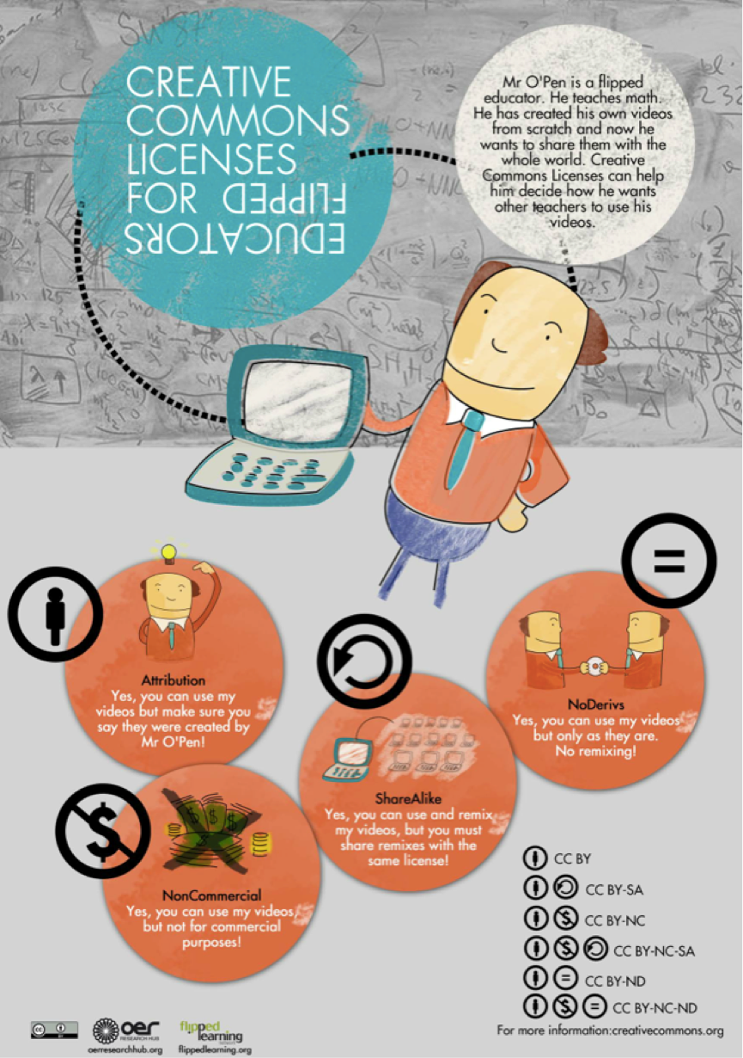

Slide 34
Warum OER und
CC-Lizenzen an Schulen?

Slide 35
Warum OER und
CC-Lizenzen an Schulen?
Rechtssicherheit bei der Nutzung, Verbreitung und Weiterbearbeitung
von Lehr- und Lernmaterialien
Förderung von Bewusstsein für urheberrechtliche Fragestellungen und
korrekte Nutzung von Quellen und Materialien bei den Schüler*innen

Slide 36
Wie Material finden und mixen?
Erweiterte Google-Suche
Wikipedia
Flickr
Lizenzhinweisgenerator
Lizenzmixer

Slide 37
Und jetzt: PRAXIS!
Erstellen Sie ein Arbeitsblatt mit Bildern/Elementen aus dem Internet. Nutzen Sie dabei ausschließlich CC-lizensierte Bilder/Materialien. Geben Sie jeweils die korrekten Quellenangaben an.
Dürfen Sie das Arbeitsblatt Ihren Kolleg*innen zur Verfügung stellen? Wenn ja, unter welcher Lizenz?

Slide 38
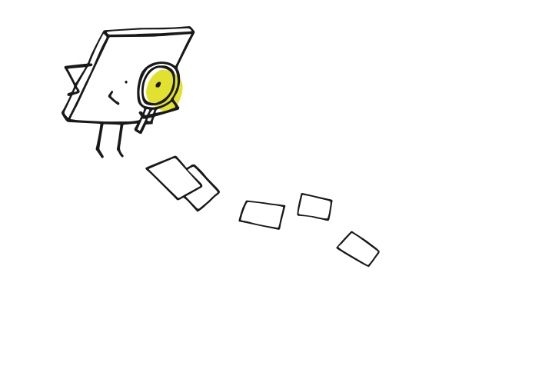
Creative Commons Website
https://creativecommons.org/
Creative Commons Metasuche nach CC-Materialien
http://search.creativecommons.org/
Creative Commons: “State of the Commons” (Statistiken zum CC-lizensierten Materialienpool)
https://stateof.creativecommons.org/
OER und CC Suchmaschinen
Metasuchmaschine für die Suche in verschiedenen Webarchiven (Bilder, Texte, Töne)
http://search.creativecommons.org/
Google-Suche nach CC-Material (hier Bildersuche) https://www.google.com/advanced_image_search
Tools
Tool zum erstellen von einem Lernquiz
https://memucho.de
Tool zum Erstellen von Arbeitsblättern
https://www.tutory.de/
Lizenzhinweisgenerator für Nutzer*innen für Bilder aus Wikimedia-Commons
https://lizenzhinweisgenerator.de/
Lizenzgenerator für Urheber*innen für eigenes Material
https://creativecommons.org/choose/
Bilder und Fotos finden
flickr.com Fotoarchiv
http://flickr.com/creativecommons
Wikimedia Commons
https://commons.wikimedia.org
Europeana Medienarchiv
http://www.europeana.eu/portal/
Links
Methode Recherche, Sarah Brockman, CC0

Slide 39
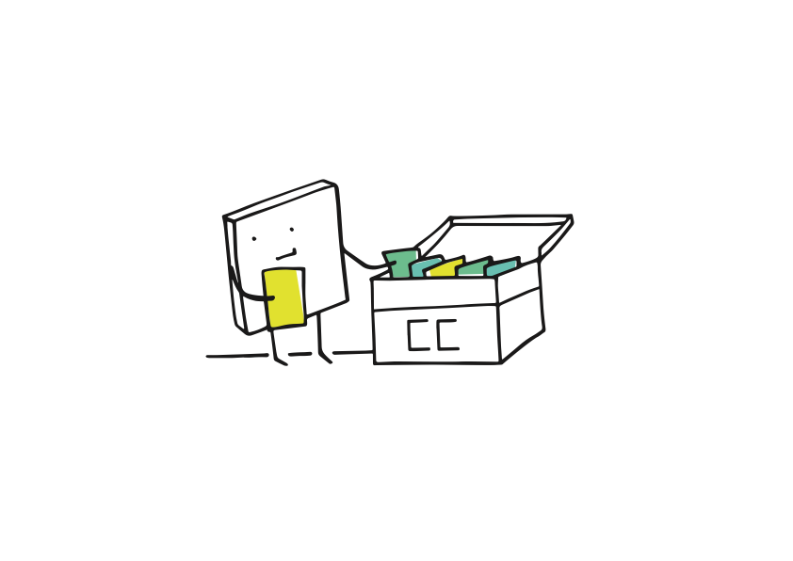
Texte und Bücher finden
Projekt Gutenberg – gemeinfreie Bücher
http://gutenberg.spiegel.de/
Europeana – Medienarchiv
http://www.europeana.eu/portal/
Suchmaschinen für Lehr- und Bildungsinhalte
Edutags – Suchmaschine für Seiten mit Lehr- und Bildungsinhalten
http://www.edutags.de
Elixier – Suchmaschine des Deutschen Bildungsservers
http://www.bildungsserver.de/elixier/
Kurse, Texte und Bücher für Lehrzwecke finden
Lehrer-Online
http://www.lehrer-online.de – CC-Lehrmaterialien und Unterrichtsideen für alle Klassenstufen
CC-Lizensierung bei Lehrer-Online:
http://www.lehrer-online.de/freie-bildungsmedien-lehrer-online.php?sid=19110507344031591546409630963150
4teachers
http://www.4teachers.de/
Wikibooks – freie Sach- und Lehrbücher
https://de.wikibooks.org/wiki/Hauptseite
Wikiversity – Strukturierte Lehreinheiten und Kurse für Schule, Universität etc.; teils ©-Inhalte nötig
https://de.wikiversity.org/wiki/Hauptseite
Tiroler Bildungsservice
http://tibs.at/
Bundeszentrale für politische Bildung
http://www.bpb.de/mediathek/
Zentrale für Unterrichtsmedien (für Lehrer & Schüler)
http://wiki.zum.de/wiki/Hauptseite
CC your Edu – Sammlung von CC-Materialien nach Schulfächern, sehr unterschiedliche Qualität http://www.cc-your-edu.de/cc-seiten/
Links
Ressource OER nutzen, Sarah Brockman, CC0

Slide 40
Videos finden
Vimeo – Creative Commons Suche
https://vimeo.com/creativecommons
Diverse Medien
Präsentationen aller Art
http://de.slideshare.net/
Fonts und Symbole
http://fontello.com/
Informationen – Urheberrecht und Schule
Verband Bildungsmedien (2013): “„Digitale Schulbücher, einscannen und kopieren in der Schule.” (Verlagslobbygruppe)
http://schulbuchkopie.de/
Das Urheberrecht - was Lehrer wissen müssen
http://magazin.sofatutor.com/lehrer/2015/11/26/das-urheberrecht-was-lehrer-wissen-muessen/
Open Content – Ein Praxisleitfaden zur Nutzung von Creative Commons von Till Kreutzer, irights.info
https://irights.info/wp-content/uploads/2015/10/Open_Content_-_Ein_Praxisleitfaden_zur_Nutzung_von_Creative-Commons-Lizenzen.pdf
Informationen - Open Educational Ressources
Video-Online-Kurs zu OER
https://www.youtube.com/playlist?list=PLhy2nHJciTEAWtT6kePaOmElVOaS9LfMb
Jöran Muuß-Merholz, Mirjam Bretschneider, Felix Schaumburg (2012): “Open Educational Resources (OER) für Schulen in Deutschland. Whitepaper zu Grundlagen, Akteuren und Entwicklungsstand im März 2012”
http://www.joeran.de/oer-an-schulen-in-deutschland/
OER
http://open-educational-resources.de
Leitfäden zur Nutzung und Erstellung von OER
https://www.tutory.de/leitfaden-oer
Links

Slide 41
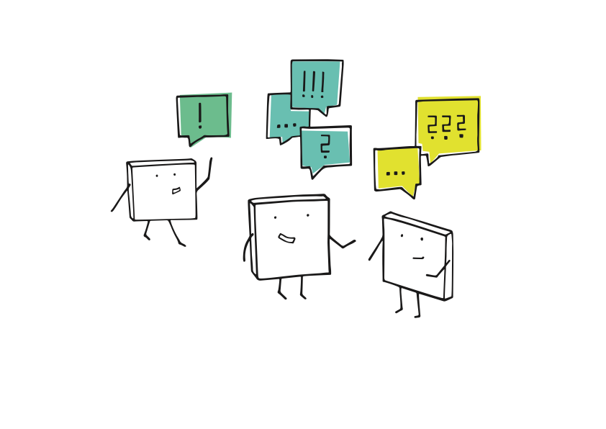
Sprechen Sie uns jederzeit gerne an!
elb.ew@uni-hamburg.de
https://www.ew.uni-hamburg.de/service/elearningbuero.html
Fragen? Interesse?
Methode Diskussion, Sarah Brockman, CC0

